Slide 1


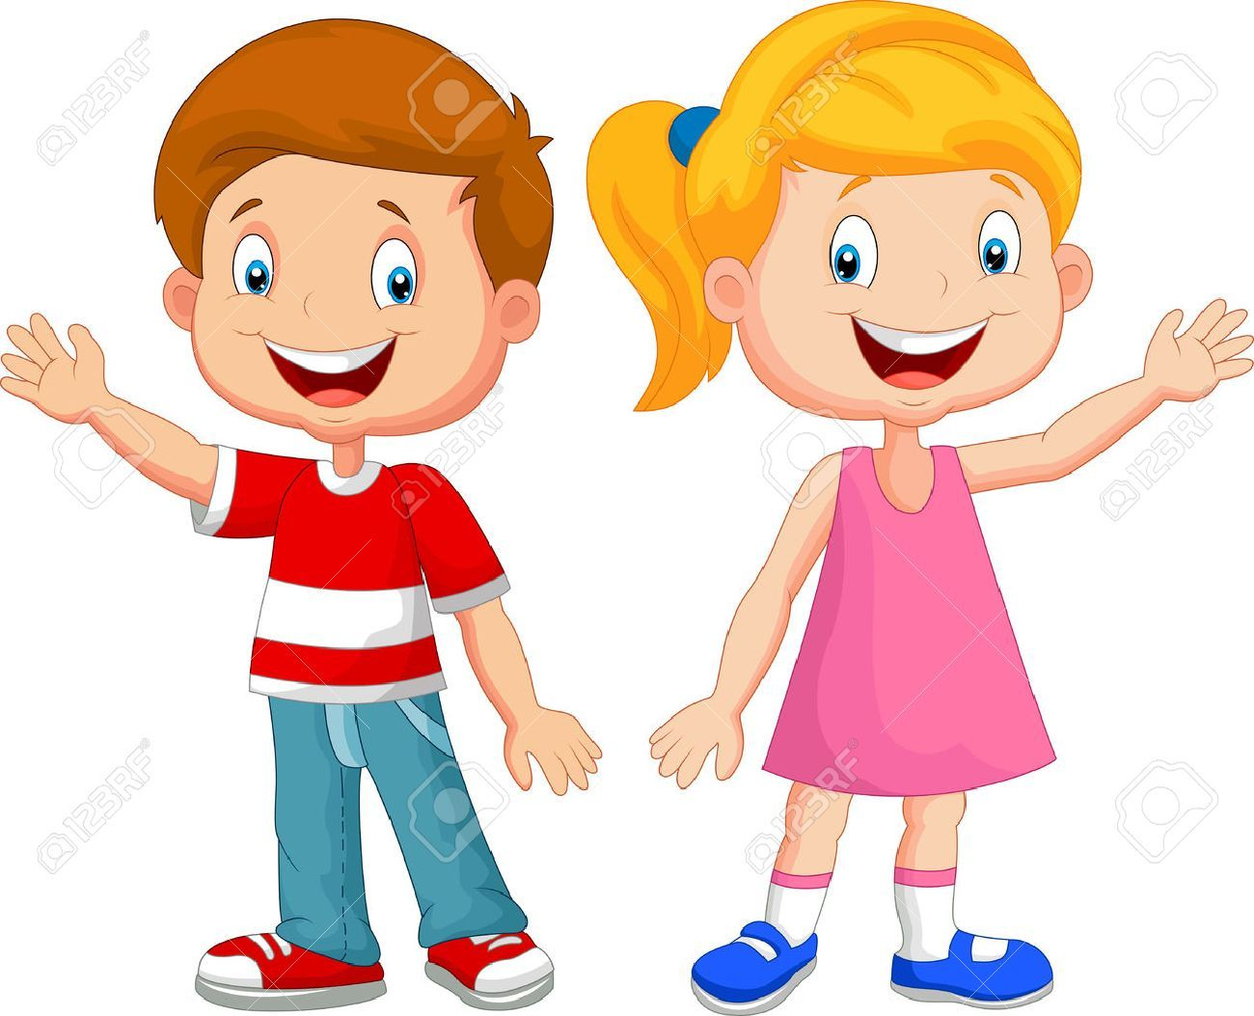
Los derechos de las niñas y niños
Objetivo: conocer y comprender la importancia de los derechos que tienen las niñas y niños.
Habilidad: conocer y comprender.

Slide 2
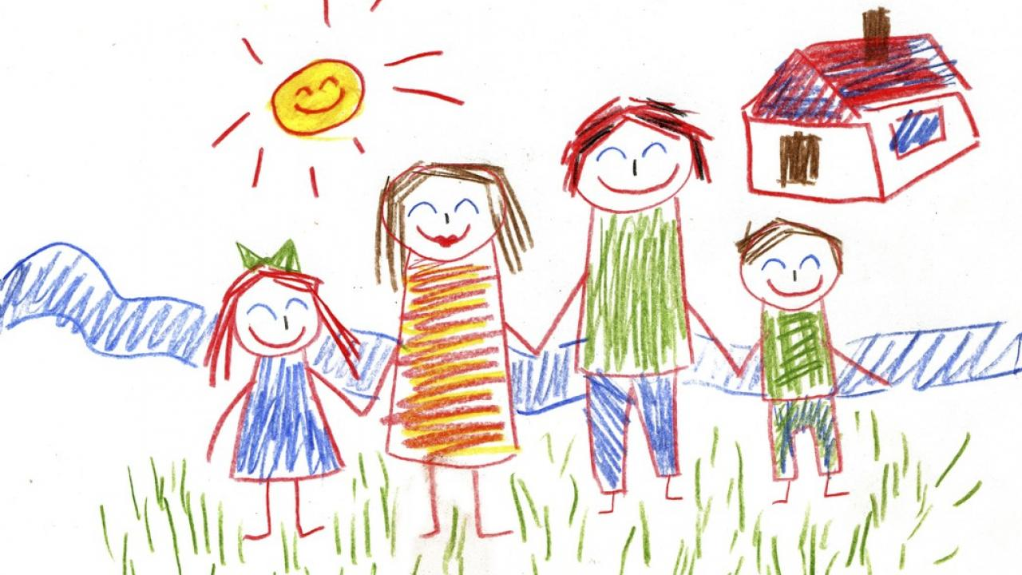
Mis derechos
Como ya sabes, en los grupos que participamos (familia, colegio y comunidad) nos relacionamos con muchas personas con las que debemos compartir y repartir responsabilidades o tareas, que debemos cumplir y respetar.

Slide 3
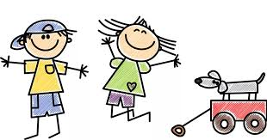
Sin embargo, junto con estos deberes también tenemos derechos, es decir, condiciones de vida garantizadas para desarrollarnos de la mejor forma posible. así, todas las personas poseemos estos derechos desde que nacemos, por lo que son universales, es decir, corresponden a todas las personas sin importar sus diferencias.

Slide 4
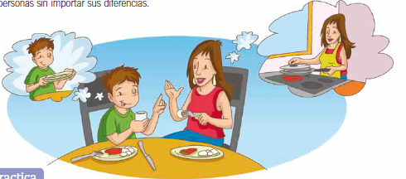
Observa la imagen y responde
¿qué responsabilidades y derechos tienen el niño y la madre? ______________________________________________________________________________________
completa las siguientes oraciones con derechos o deberes, según corresponda.
poder estudiar y ser respetado por mi familia y amigos corresponde a mis ______________
si tengo una mascota, cuidarla y quererla es parte de mis___________________
¿qué sucedería si sólo exigiéramos nuestros derechos y no realizáramos nuestros deberes?
_______________________________________ _______________________________________ _______________________________________

Slide 5
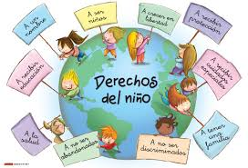
LOS DERECHOS DEL NIÑO
Los derechos del niño, la niña y los adolescentes constituyen un compromiso internacional que impulsó la organización de las naciones unidas (onu), con el objetivo de proteger la infancia y la adolescencia frente a cualquier situación de carencia y abuso.
Chile firmó el acuerdo de la convención sobre los derechos del niño en 1990, la cual tiene como fin fomentar la protección, el crecimiento y el desarrollo de todos los niños en las mejores condiciones posibles.
Estos derechos obligan tanto a los adultos como al estado de chile a responsabilizarse por los niños y las niñas, para asegurar que puedan tener acceso a la educación, a la salud, a la expresión de sus ideas y sentimientos sin importar el color de piel, sexo, creencias o tradiciones, con el fin de que puedan crecer en un ambiente sano y seguro.
Estos derechos son universales y también inalienables, es decir, no se pierden ni se quitan.

Slide 6
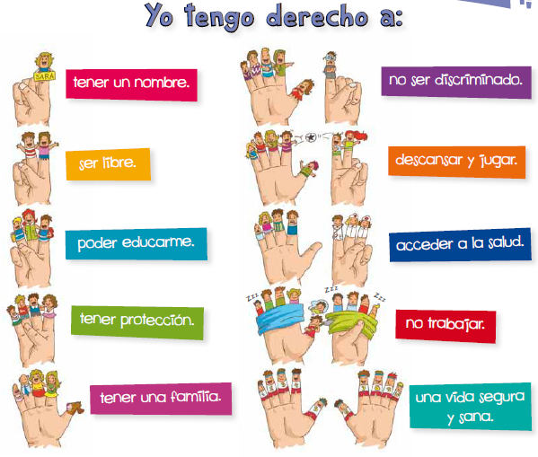

Slide 7
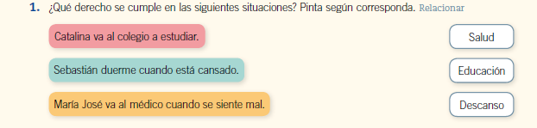
Responde la siguiente actividad

